Slide 1
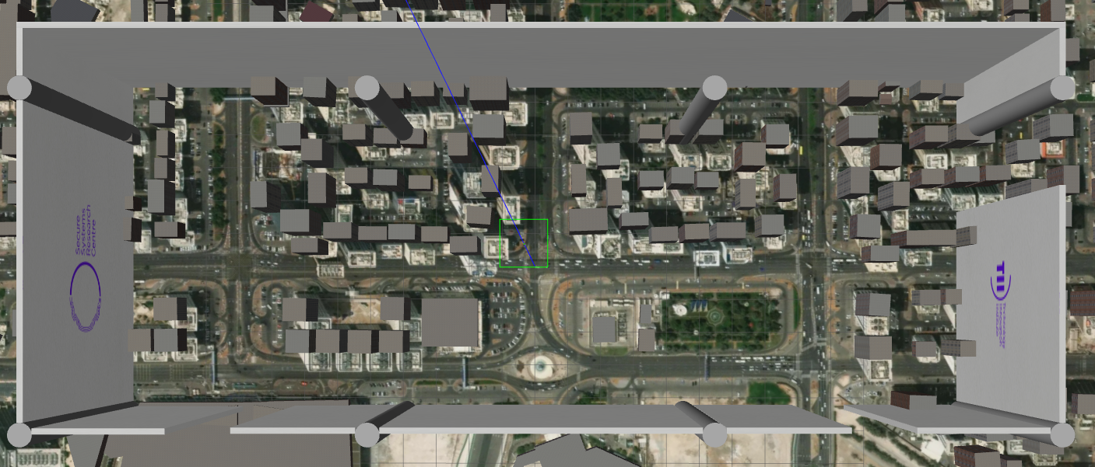
50
34
26
20
45
43
41
39
36
31
29
28
21
16
51
49
33
25
23
19
48
46
38
35
32
24
22
18
44
42
40
37
30
27
15
47
17
14
10
4
2
8
6
13
12
11
9
7
5
3
1

